Slide 1
DTSA Triox
Stand: 22.10.2014
Fragen, Anmerkungen und Verbesserungen?
sk@steffen-kaufmann.com
Notes:
1

Slide 2
Lizenz
Alle in diesem Foliensatz enthaltenen Angaben, Daten, Ergebnisse usw. wurden vom Autor nach bestem Wissen erarbeitet und von ihm selbst mit größtmöglicher Sorgfalt überprüft. Gleichwohl sind inhaltliche Fehler nicht vollständig auszuschließen. Die Angaben erfolgen daher ohne Garantie des Autors.
Der Autor übernimmt keinerlei Verantwortung oder Haftung für jegliche inhaltliche Unrichtigkeit und daraus entstehende Schäden
Dieses Werk bzw. Inhalt steht (wenn nicht anders gekennzeichnet) unter der Creative Commons Namensnennung - Weitergabe unter gleichen Bedingungen 3.0 Unported Lizenz (CC BY-SA 3.0).

Slide 3
Inhalt
Ziele und Zielgruppen der Triox-Ausbildung im VDST
Was ist Triox? Vor- und Nachteile des Einsatzes von Triox im Tauchsport
Anforderungen, Ausrüstung und Tauchgangsplanung
Dekompression, END, MOD
Zusammenfassung und Ausblick

Slide 4
Einführung und Motivation
Lehrinhalte: Theorie und Praxis

Slide 5
Ziele und Zielgruppe
Theorie und Praxis für die sichere Planung, Vorbereitung und Durchführung von Triox-Tauchgängen bis 45 Meter mit den Gasgemischen Tx21/35 und Tx30/30.
Voraussetzungen:
Mindestalter: 18 Jahre,
Ausbildungsstufe: DTSA** mit Nitrox*
Pflichttauchgänge: mindestens 100 TG, davon 15 mit Nitrox TG, 2 TG innerhalb der letzten 8 Wochen.
Fundierte Kenntnisse der Nitrox* Theorie und Praxisfertigkeiten im Umgang mit Nitrox werden vorausgesetzt.
Notes:
- Gliederung
- Einführung und Motivation des Themas

Slide 6
Einordnung des DTSA Triox
NICHT MEHR AKTUELL!
Aus DTSA Triox - Ein neues Sporttauchbrevet

Slide 7
Ziele nach Abschluss des Kurses
Nach Abschluss des Triox-Kurses könnt ihr:
die besonderen Schwierigkeiten bei Triox-Tauchgängen sicher beherrschen,
die die Ausrüstung den Tauchgangsanforderungen entsprechend konfigurieren,
sichere Tauchgänge innerhalb der der genannten Grenzen durchführen, sowie
die Vorsichtsregeln und die Voraussetzung zum sicheren Umgang mit Triox und Sauerstoff benennen.

Slide 8
Theoretischer Teil
4 Lehreinheiten zu je 45 min
Besonderheiten von Helium und der Verwendung von Triox
Physiologische Aspekte, Sauerstoff- und Stickstoffproblematik (MOD, CNS, OTU, EAD)
CNS-, OTU-, Dekompressions- und Gasverbrauchs-Berechnungen, Gasmanagement für die Praxis anhand von Runtime- / Dekompressions-Tabellen
Tauchgangsplanung anhand von Computerprogrammen (V-Planner / Multideco) inkl. Notfallmanagement
Notwendige Zusatzausrüstung (z. B. Reel / Spool, Hebesack, Stage, Kälteschutz), sowie deren Konfiguration und Handhabung

Slide 9
Praktischer Teil
4 Übungstauchgänge in horizontaler Lage mit mindestens 30 Minuten Dauer (bei mir mind. 60 min ;)).
Jeder Übungstauchgang beinhaltet die vollständige Planung, Vor- und Nachbriefung mit Bestimmung des AMV nach jedem TG.
Vier Übungsschwerpunkte:
Einführung in das teamorientierte Tauchen
Gasanalyse und Etikettierung der Gase, Pre-Dive-Sequence inkl. Bubblecheck sowie anschließend die Einhaltung der MOD/END und der Aufstiegsgeschwindigkeit (→ 21 m mit 10 m/min; 21 m → 6 m mit 6 m/min; 6m → 0m mit 1 m/min)
Ventilmanagement
Aufstiegsübungen mit simulierten Stopps und Bojenmanagement

Slide 10
Vor- und Nachteile des Tauchens mit Triox
Vorteile
reduzierte Intertgas-Narkose
schnellere Dekompression
gesteigerter Erlebniswert durch bessere Wahrnehmung
in Kombination mit DTSA Nitrox** deutliche Erweiterung des klassischen Sporttauchbereichs
Nachteile
höhere (Gas-)Kosten
aufwendigere Tauchgangsvorbereitung

Slide 11
Einordnung und Definition: Freizeittauchen
Wir sind Freizeittaucher (engl. Recreational Diver)
Die Zielsetzung unterscheidet sich deutlich vom Arbeitstauchen (Industrial Diving) bzw. Forschungstauchen (Scientific Diving), auch wenn gleiche physikalische und physiologische Gesetzmäßigkeiten gelten.
Während sich das Tauchen bei Arbeit und Forschung dem jeweiligen Zweck unterordnen muss, stehen beim Freizeittauchen die Freude am Tauch- und Naturerlebnis unter Wasser sowie die damit verbundene Erholung und Entspannung im Vordergrund und sind Grund für die Ausübung.
Aus den VDST Sicherheitsstandards 2012

Slide 12
Was ist ein Triox?
Triox ist ein Trimix mit einem Sauerstoffgehalt von mindestens 21 %
Die übliche Bezeichnung entspricht den Trimix-Gemischen
Tx 21/35¹
Abkürzung für Trimix / Triox
Anteil Sauerstoff in %
Anteil Helium in %
¹Nitrox wird nun auch mit Nx abgekürzt (EAN ist obsolet)
Basierend auf Jürgen Spöris Triox-Unterlagen

Slide 13
Typische Eigenschaften von Helium
Helium ist ein echtes Inertgas, d.h. es finden im Körper keine Reaktionen mit den Geweben² statt.
Es zeichnet sich im typischen Sporttauchbereich durch ein niedriges narkotisches Potential aus.
Aufgrund der geringen Dichte und Viskosität ist das Strömungsverhalten besser und die Atemarbeit geringer
Helium hat einen negativen Joule-Thomson-Koeffizienten, d. h. es erwärmt sich bei Entspannung => Vereisungsgefahr ist deutlich kleiner.
Die Wärmeleitung von Helium ist deutlich größer, als die von Luft, d.h. bei der Befüllung von Trockentauchanzügen tritt eine höhere Auskühlung auf.
²Das viel erwähnte High Pressure Nervous Syndrome (HPNS) tritt erst bei Tiefen von mehreren hundert Metern auf und ist daher für uns uninteressant.
Basierend auf Jürgen Spöris Triox-Unterlagen

Slide 14
Vergleich der Wärmeleitung typ. Gase im Sporttauchbereich
Stoff | Wärmeleitkoeffizient (λ)
 | in mW / (m * k)
Helium | 156,7
Stickstoff | 26
Sauerstoff | 26,3
Argon | 17,9
CO₂ | 16,8
Luft | 26,2
Wasser | 556,2
Der Wärmeleitkoeffizient von Helium ist nur um den Faktor 3,5 niedriger als Wasser!
Beim Tauchen mit Trimix ist es daher sinnvoll ein anderes Tariergas zu verwenden.
Wärmeleitkoeffizient bei 0 °C
Quelle: Wikipedia - Wärmeleitfähigkeit
Notes:
Bei Einsatz von CO2 als Gas im Anzug kann es zu einer Reaktion zwischen dem CO2 und dem Hautschweiß kommen (Stichwort Kohlensäure). Das führt zu unangenehmen leichten Verätzungen der Haut und tierischem Jucken. Hat uns Christoph erklärt, hab ich aber auch schon mal gelesen.

Slide 15
Anforderungen an Ausrüstung und Taucher
Mentale Verfassung, Psyche beim Tauchen und benötigte Ausrüstung

Slide 16
Psychologie beim Tauchen?
Die meisten Unfälle im (Sport-) Tauchen resultieren aus mangelnder Vorbereitung und resultierender Panik.
Eine DCS-Behandlung ist aussichtsreicher als die Wiederbelebung eines Ertrunkenen!
Die meisten ertrunkenen Taucher hatten noch ihren Bleigurt um!
Panikaufstiege sollten in jedem Fall verhindert werden ➔ Gefahr eines Lungenrisses!
Wenn man Panik bekommt, ist die Wahrscheinlichkeit unverletzt nach oben zu kommen nicht sehr groß!

Slide 17
Einfluss der Psychologie bei anspruchsvollen Tauchgängen
Aufrichtig zu sich selbst sein!
Habe ich ein gutes Gefühl bei dem was ich mache?
Kann ich mir Vorstellen die Situation allein zu bewältigen?
Bei anspruchsvollen Tauchgängen findet 80% des Tauchgangs im Kopf statt!
Selbstvertrauen entwickeln
Durch Übungstauchgänge
Erfahrung kommt mit dem Wiederholen von Übungen und häufigem Tun!
Verschiebung von aktivem Tun zum unbewussten Handeln
In jeden Tauchgang sollte eine kleine Übung eingebaut sein!

Slide 18
„Awareness“ entwickeln
Awareness (engl. „Bewusstsein“ oder „Gewahrsein“, auch übersetzt als „Bewusstheit“)
Ständiges Wissen um den Tauchgang
Was mache ich gerade?
Wie fühle ich mich?
Wo ist/sind mein(e) Tauchpartner?
Wo befinden wir uns?
Wo befinde wir uns in der Runtime?
Was muss ich noch tun?
ICH
TEAM
Umwelt

Slide 19
Sichere Durchführung von Tauchgängen mit Dekompressionspflicht
Virtual Overhead Environment
Obwohl man nicht in einer Höhle oder einem Wrack ist, ist auftauchen nicht möglich (bzw. nicht ratsam ;))
Anforderungen
Tauchpartner müssen ein Team sein
Team muss in der Lage sein, eventuelle auftretende Probleme unter Wasser zu lösen!
Konsequenzen für jeden Taucher
Angemessene Ausrüstung und Fähigkeiten (Skills)
Angemessene Gas- und Tauchgangsplanung

Slide 20
Anforderungen an die Ausrüstung
Der VDST empfiehlt standardisierte Ausrüstung!
Die Ausrüstung muss zweckmäßig angepasst sein!
Die Ausrüstung muss eine horizontale Wasserlage ohne Flosseneinsatz zulassen
erlaubt eine effektive Partnerbeobachtung, -Kommunikation und -Hilfe
bessere Durchblutung durch Minimierung der Druckunterschiede
Minimierte Bauhöhe, Schutz des Untergrunds und Vermeidung von „Mulmen“
Redundanz von Licht-, Luft- und Dekoplanungsgerätschaften

Slide 21
Balanced-Rig
Die Bleimenge sollte so bemessen sein, dass sichergestellt ist das man zum Ende des Tauchgangs (leeres Jacket, leere Flasche) noch den 3m Stopp sicher einhalten kann!
Für den Fall das man variablen Auftrieb hat (z. B. Neoprenanzug) muss man sicherstellen das man z. B. durch Bleiabwurf trotz defektem Jacket noch nach oben kommt!
Bei nicht abwerfbarem Blei muss ein zweites Tariermittel mitgeführt werden.

Slide 22
Trimm und Tarierung
Die Tarierung sollte ein einen neutralen Auftrieb ermöglichen.
Der Trimm sollte stabile, horizontale Wasserlage ohne Flossenaktion ermöglichen.
Eine stabile Wasserlage ermöglicht die Konzentration auf andere Dinge zu legen (z. B. Tauchpartner, Fische, Probleme, etc.)
Eine stabile, horizontale Wasserlage erlaubt einen optimalen Vortrieb und schont auch die Umwelt!

Slide 23
Benötigte und empfohlene Ausrüstung
Verwendung von Bottom-Timern wird empfohlen
Mit „Sekundenzeiger“, nötig für Runtime-Tables
Redundanz der Zeit- und Tiefenmessung
Verwendung von Trilaminat Trockentauchanzügen wird empfohlen (Isolierwirkung und Auftrieb sind konstant)
Eine gute Kombination von Anzug, Unterzieher und Funktionsunterwäsche hat sich bewährt (diese Kombination erlaubt TG von 90 min dauer in 4 °C kaltem Wasser ohne zu frieren, außerdem isoliert sie noch bei kleineren Undichtigkeiten).
Argon als Tariergas wird empfohlen

Slide 24
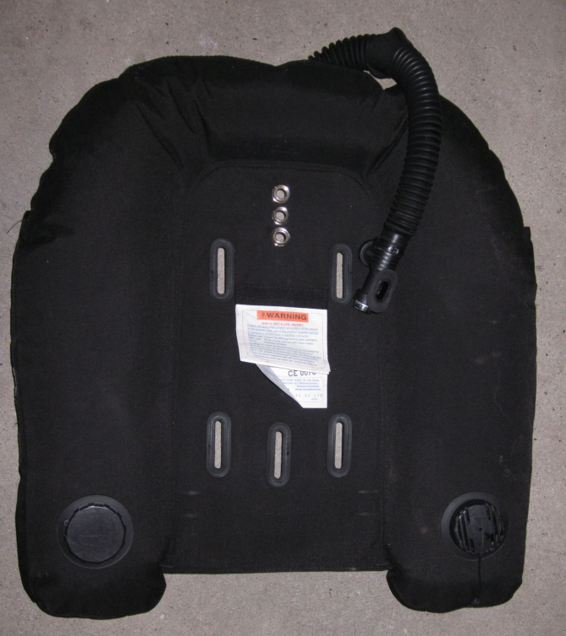
Benötigte und empfohlene Ausrüstung
Wingjacket mit starrem Backplate
Optimaler Tragekomfort
Abtrieb da wo man ihn braucht
Minimierte Belastung der LWS
Doppelgerät mit absperrbarer Brücke
Ausreichender Gasvorrat
Mindestens D7, besser D12
(Trilaminat-)Trocki mit Beintaschen
Verstauung von Zusatzausrüstung wie Spool, Boje, Ersatzmaske und Wetnotes
Wingjacket, 20l Volumen
Fotos: Steffen Kaufmann

Slide 25
Sinnvolle Hilfsmittel für TG mit Dekompressionspflicht
Eine Boje erleichtet das Einhalten der Aufstiegsgeschwindigkeit und Dekostopps und gibt „Sicherheit“
Reel oder Spool? Befestigung an der Ausrüstung?
Anzugheizungen bieten einen deutlichen Komfortgewinn, allerdings haben sie ein Ausfallrisiko in beide Richtungen (Was tun wenn sie versagt?)
Bei der Verwendung von Trockentauchhandschuhen muss damit gerechnet werden, dass sie undicht werden (gilt natürlich auch für den gesamten Trocki)!

Slide 26
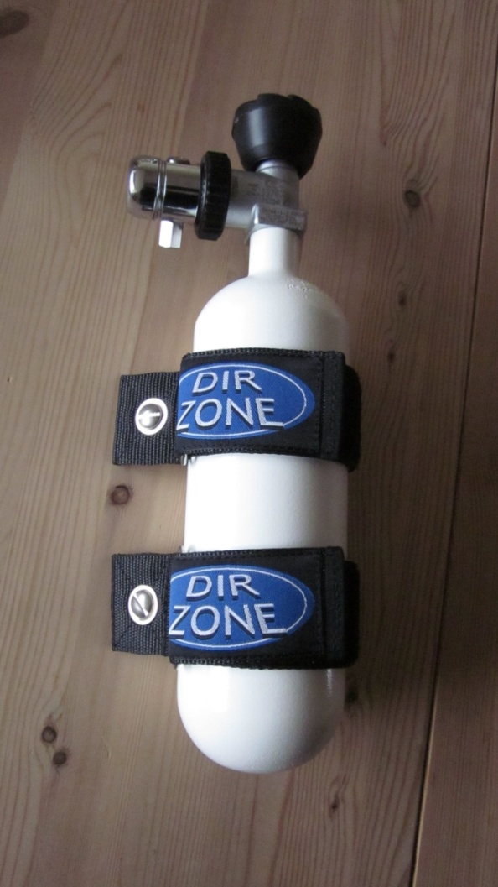
Das Argon-Kit
Argon-Kit
Druckminderer
Nicht zwangsläufig ein Atemregler
Überdruckventil
Kein Atemregler der Überdruck ablassen könnte, daher Überdruckventil
Flasche
Volumen ca. 1 l (0,75 l bei Alu-Flaschen)
Größere Volumen nur sinnvoll für z. B. anspruchsvolle höhlen TG
Mounting-Straps
Montage am Backplate
Montage am Rückengerät
Argon-Kit für die Backplate Montage
Fotos: Steffen Kaufmann

Slide 27
Konfiguration
Wingjacket
Blase mit ca. 20 l Auftrieb (ideal für D7-D15)
Starres Backplate (Edelstahl vom VDST empfohlen)
Schlauchführung
Der Backupregler hängt um den Hals (ca. 60 cm lang) und ist mit einem Gummiband da fixiert!
Der Hauptatemregler wird von hinten links um den Hals geführt (ca. 200 cm lang) und wird bei nicht Benutzung per Wirbel-Karabiner am rechten D-Ring befestigt.

Slide 28
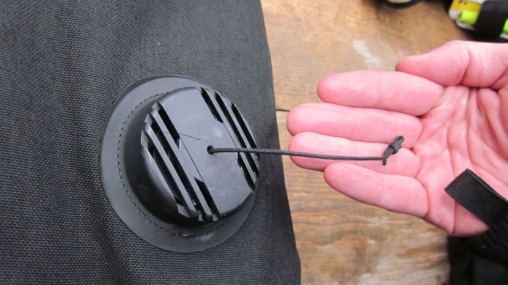
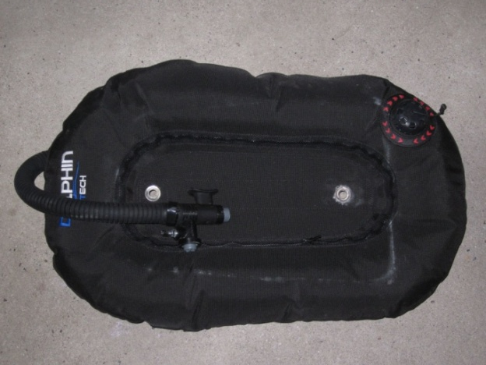
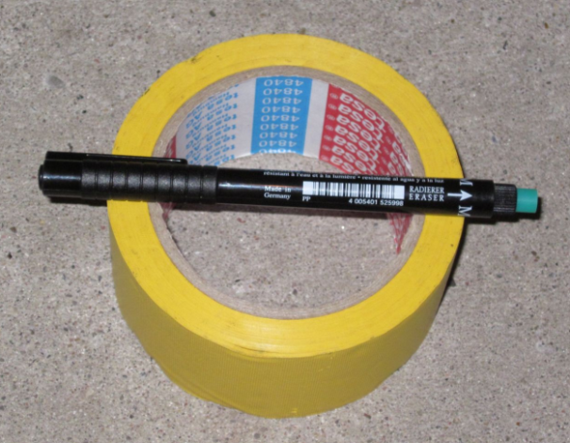
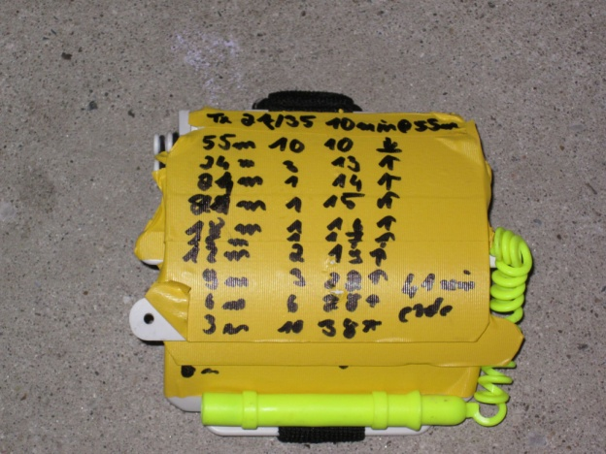
Ausrüstung (I)
Doppel 12 mit getrennt absperrbaren Ventilen und absperrbarer Brücke
Schnellablass ohne „Greif-Kugel“
Beschriftungsset aus dem Baumarkt
Monoblase für ein Wingjacket, 15l Volumen
Slades mit Runtime-Table
Fotos: Steffen Kaufmann

Slide 29
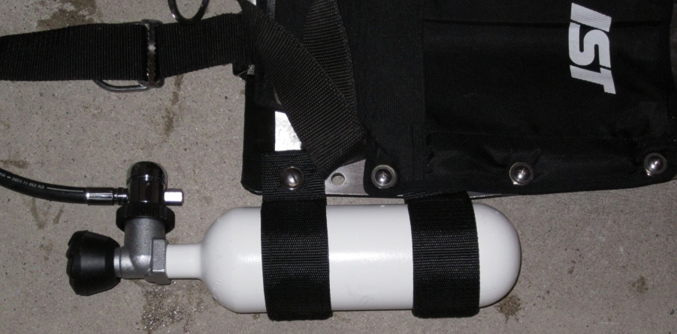
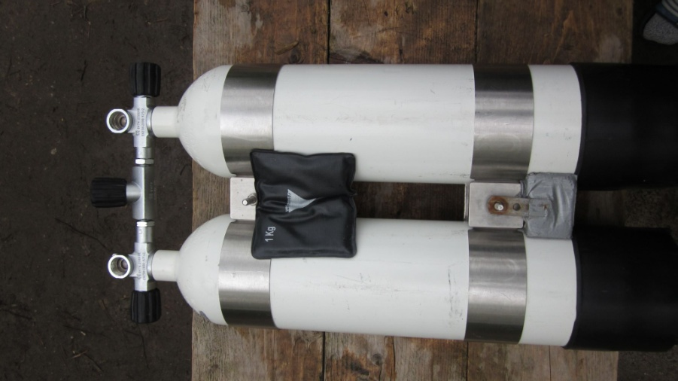
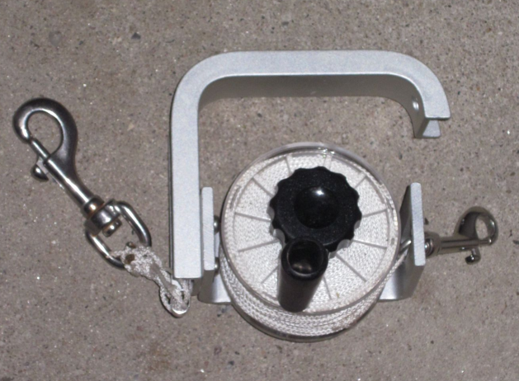
Ausrüstung (II)
Argon-Kit am Backplate
Tanklampe mit Goodman-Handle
Doppel 7 mit V-Blei und Tail-Weight
Reel
Fotos: Steffen Kaufmann

Slide 30
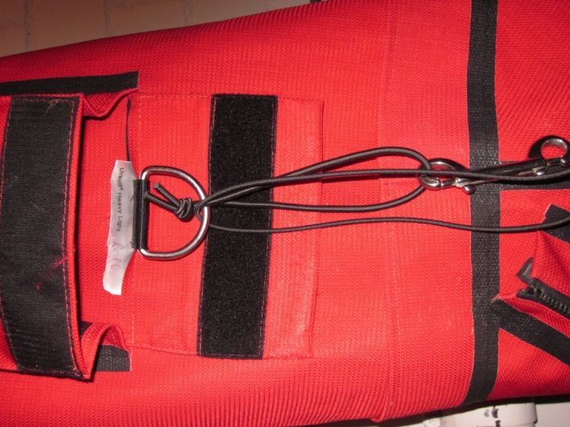
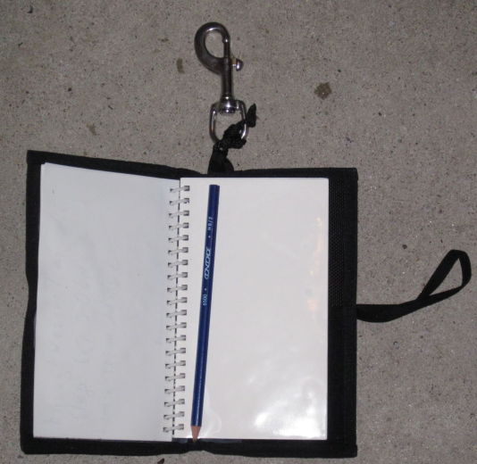
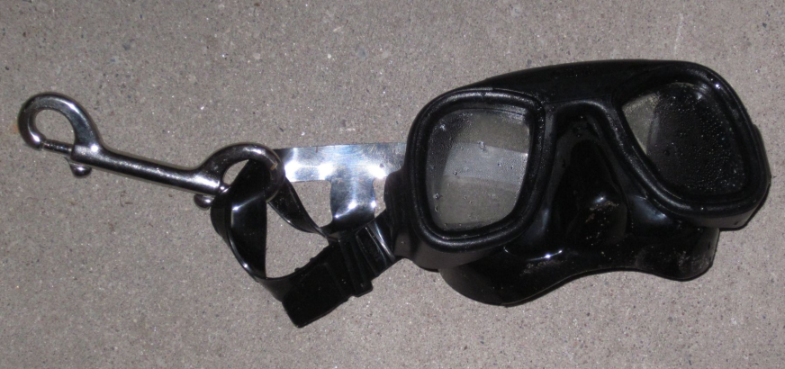
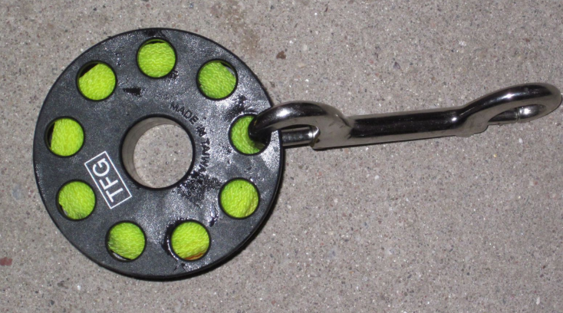
Die Beintaschen
Beintasche am Trockentauchanszug
Boje mit Spool
Wetnotes
Ersatzmaske
Ersatz Spool
Fotos: Steffen Kaufmann

Slide 31
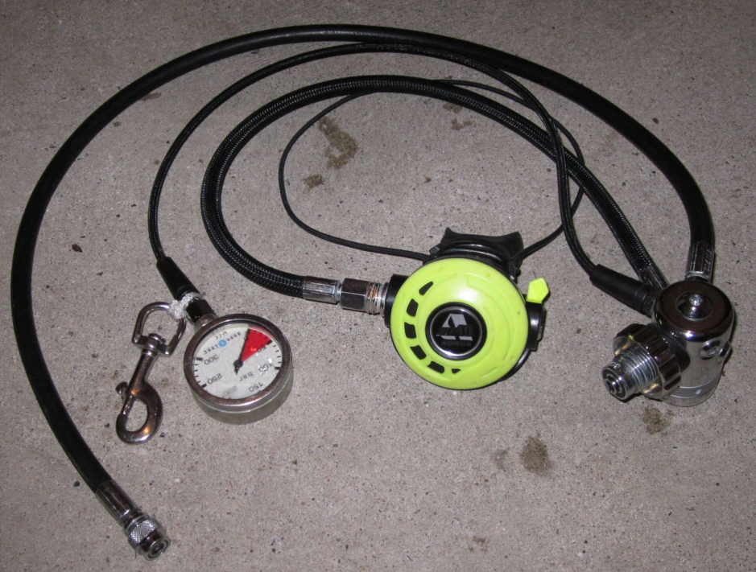
Atemregler
Hauptatemregler mit Wirbelkarabiner am langen Schlauch (2,10m) und Jacketinflator
Backupatemregler mit Manometer und Trockiinflator
Der Hauptatemregler ist am langen Schlauch (ca. 2,10 m) und hat einen Wirbelkarabiner
Das Jacket wird am Hauptatemregler angeschlossen
Am Backupregler ist das Manometer und der Trocki angeschlossen
Fotos: Steffen Kaufmann

Slide 32
Bojen / Surface Buoyancy Marker (SMB)
Die Boje muss ausreichend lang und dick sein um gesehen zu werden
Im Meer braucht man sicherlich eine größere als im See (ca. 2,00 m)
Die Farbe ist Gegenstand hitziger Diskussionen, während rot eine Art Standardfarbe für die Deko ist, ist gelb als Notfallboje „gedacht“
Die Boje sollte mit dem Spool verbunden sein um diese schnell setzen zu können.
Die Bojen sollten einen Schnellablass und ein Mundventil haben.
Als Material hat sich Nylon bewährt
Foto: Steffen Kaufmann

Slide 33
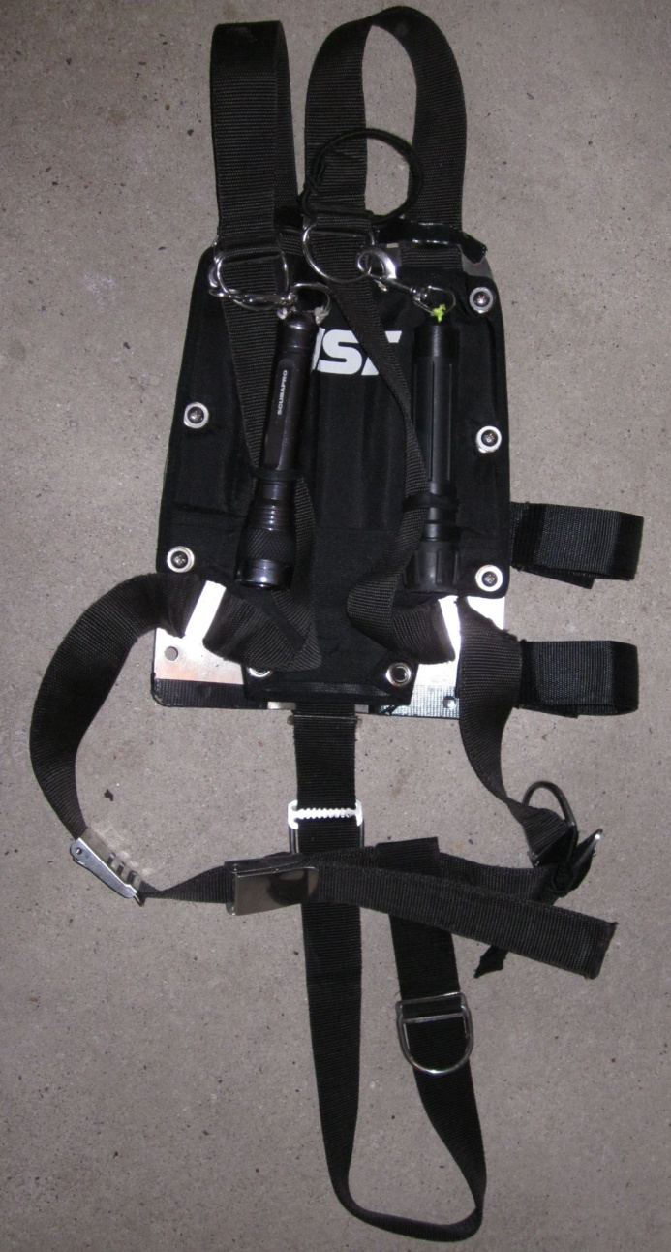
Das Backplate
Harness bestehend aus Schultergurt, Bauchgurt, und Schrittgurt
Zwei Backuplampen an den Schultergurten
Gurtschnallen aus Edelstahl, 2. Schnalle für Tanklampe
Argon-Kit Befestigung am Backplate
Rückenpolter mit Bojenfach
Foto: Steffen Kaufmann

Slide 34
Die Stage
Befestigung an der linken Seite
Deutliche Markierung der MOD an der Seite
Analyse-Etikett auf der Schulter
Ventil geschlossen, aber System unter Druck
Ggf. Schlauch in anderer Farbe um eine bessere Unterscheidung zu erlauben
Fini am kurzen HD-Schlauch (ca. 10 cm)
Fotos: Steffen Kaufmann

Slide 35
Tauchen und Fitness
Mentale und Körperliche Fitness ist wichtig!
Aerobes Ausdauertraining innerhalb von 24 Stunden vor dem Tauchgang reduziert die Blasenbildung signifikant!
Krafttraining bzw. Muskelkater erhöht das Dekompressionsrisiko signifikant!
Körperliche Fitness schützt vor Dekompressionserkrankungen
Ein Trainierter hat weniger schnell einen erhöhten Puls
Hoher Puls entspricht stärkerer Durchblutung und stärkerer Sättigung bzw. stärkerer Entsättigung und einem daraus folgendem erhöhtem Dekounfall-Risiko

Slide 36
„Physik“ und Dekompression
END, EAD, MOD

Slide 37
Berechnung der Äquivalente Narkosetiefe (END)
Grundsätzlich gilt: Bei weniger anspruchsvollen TG wird eine maximale END von 40m, bei anspruchsvollen TG (z. B. Deko) eine END von maximal 30m empfohlen.

Slide 38
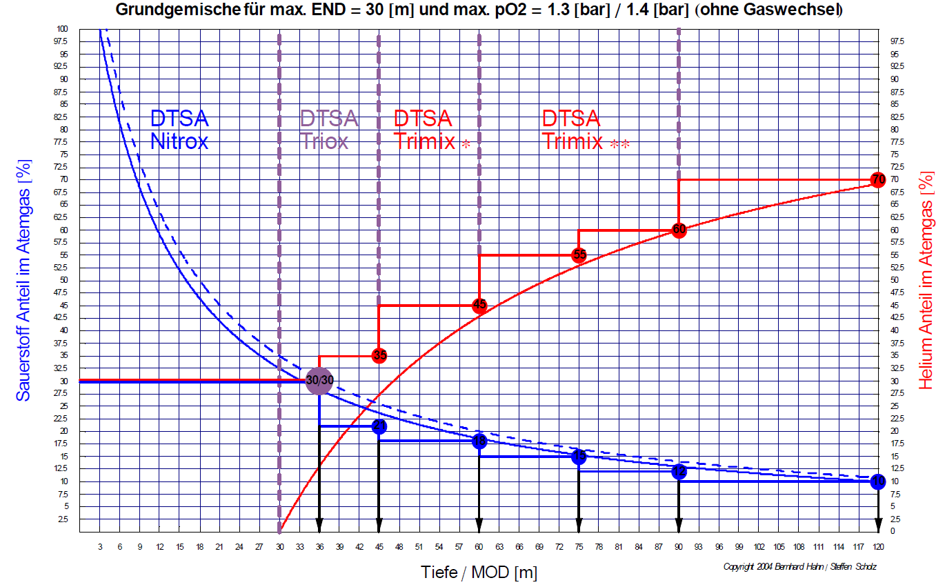
Äquivalente Narkosetiefe (END)
Notes:
Achtung: Triox nun bis 50m

Slide 39
Berechnung der Maximalen Einsatztiefe (MOD) auf Basis der Sauerstofftoxizität
Begrenzt durch die END und durch maximalen pO₂
pO₂ = 0.16 bar absolute Untergrenze in allen Situationen
pO₂ = 1.4 bar Tauchgänge ohne Gaswechsel
pO₂ = 1.3 bar Tauchgänge mit Gaswechsel
pO₂ = 1.6 bar für Dekompressionsstopps
Notes:
Bottomgas / Dekogas

Slide 40
Dekompressionsstress

Slide 41
Dekompressionsstress
Gasblasen werden vom Immunsystem als Fremdkörper erkannt und bekämpft
Aktivierung der Blutgerinnung
Zusammenballung von Thrombozyten
Bildung fester Komplexe
Entzündungsreaktionen
Auch ohne erkennbare Symptome gibt es subklinische DCS-Symptome
Extreme Müdigkeit nach dem TG
Leichte Gliederschmerzen
Gefühl einer aufkommender Erkältung
Erhöhter Ruhe-Puls nach dem Tauchen

Slide 42
Vermeidung von Risikofaktoren
Nicht Rauchen, keinen Alkohol oder sonstige Drogen vor dem Tauchgang
Ausdauertraining in den vergangenen 24 Stunden wird empfohlen (20 - 60min, keine Überanstrengung / Muskelkater)
Ausreichende Flüssigkeitszufuhr
Anstrengung nach dem Tauchen vermeiden!
z. B. die 50 Stufen am Rüttler (E3) in Hemmoor, besser an der Straße raus,
die Stage nicht direkt mit nach oben nehme

Slide 43
Tauchgangsplanung
Dekompressionsplanung, AMV, Runtime, Minimum Gas, etc.

Slide 44
Dekompressionsmodelle
Dekompressionsmodelle sind Rechenmodelle die mit empirisch ermittelten Parametern und Sicherheitsschranken versehen worden sind.
Modelle sind immer ein vereinfachtes Abbild der Realität!
Ursprünglich für militärische Zwecke entwickelt, später auf den Breitensport übertragen.
Die Grundlegende Idee ist bei allen Modellen eine Bildung von pathologischen Blasen zu vermeiden.

Slide 45
Dekompressionsherausvorderungen
Um gelöstes Gas schnell loszuwerden muss man schnell auftauchen, ohne dabei „zu große“ Gasblasen zu erzeugen (dafür gibt es für jedes Kompartiment Grenzwerte, M-Werte genannt).
Um Gasblasen aufzulösen muss man „unter druck“ bleiben, damit diese sich wieder lösen.
Zweiphasenmodelle (RGBM / VPM) versuchen ein Optimum beider Nebenbedingungen zu finden.
(Neo-) Haldanemodelle ignorieren Gasblasen und kommen dadurch schnell aus der Tiefe.
Die Korrektur dieses Verhaltens findet über die sogenannten Gradient-Factors statt.
Obwohl Zweiphasenmodelle die bessere theoretische Grundlage haben, ist die Datenbasis bei den Einphasenmodellen deutlich besser!

Slide 46
Beispielrechnung - Gasplanung
Tauchgang auf 40m, 16min Grundzeit
Dekompressionsstops
4 min auf 6 m
6 min auf 3 m
AMV
Taucher: 15 l/min
Aufstiegsgeschwindigkeit
bis 21m mit 10m/min
21m bis 6m mit 6m/min
6m bis zur Oberfläche mit 1m/min

Slide 47
Atemminutenvolumen (AMV)
Das Atemminutenvolumen (AMV) gibt an wie viel Liter Gas ein Taucher pro Minute „veratmet“.
Typische Werte liegen zwischen 12 l/min und 22 l/min und erhöhen sich auf bis ca. 45 l/min unter Stress.
Das AMV ist tagesformabhängig und variiert mit Anstrengung und Aufregung!

Slide 48
Beispielrechnung - 50 bar Reserve
Alles so Ok ???

Slide 49
Tauchgangsplanung – Bestimmung des Minimum Gas (Rock Bottom DIR)
Totaler Gasverlust eines Tauchers zum ungünstigsten Zeitpunkt im Tauchgang (Ende der Grundzeit)
2 Minuten zum Lösen des Problems auf der maximalen Tiefe
Atemminutenvolmen (AMV) steigt auf 150 % des Nominalwertes (typischerweise 30 l/min)
Spätestens beim Erreichen vom Minimum Gas wird ausgetaucht!

Slide 50
Beispielrechnung - Minimum Gas (Rock Bottom DIR)
Tauchgang auf 40m, 16min Grundzeit
Dekompressionsstops
4 min auf 6 m
6 min auf 3 m
AMV
Taucher 1: 15 l/min
Taucher 2: 15 l/min
Aufstiegsgeschwindigkeit
bis 21m mit 10m/min
21m bis 6m mit 6m/min
6m bis zur Oberfläche mit 1m/min

Slide 51
Beispielrechnung - Minimum Gas (Rock Bottom DIR)
Sorgfältige Tauchgangsplanung sichert das Überleben!

Slide 52
Tauchgangsplanung
Der VDST empfiehlt den V-Planner für die Tauchgangsplanung im technischen Tauchen (Triox, Nitrox**, Trimx*/**)
V-Planner ist eine Software, welche anhand des Varying Permeability Model (VPM) Tauchgangsprofile berechnet.
http://www.hhssoftware.com/v-planner/
Kosten 70€ für PC/Mac, 45€ fürs Smartphone
Es gibt auch eine freie Implementation des VPM
http://www.hlplanner.com/default.htm

Slide 53
Tauchgangsplanung Alternativen
Trimix-Tauchcomputer
Der Status der meisten Tx Tauchcomputer ist ehr „experimentell“
Ein Tauchcomputer ersetzt nicht die Tauchgangsplanung
Trimix-Tabellen
Es sind verschiedene Trimix-Tabellen verfügbar
Tabellen sind sehr eingeschränkt in ihrer Funktionalität
Feste Tiefen bzw. Zeiten
Keine Multilevel-TG möglich
Gaswechselplanung schwierig

Slide 54
Der V-Planner

Slide 55
V-Planner Konfiguration

Slide 56
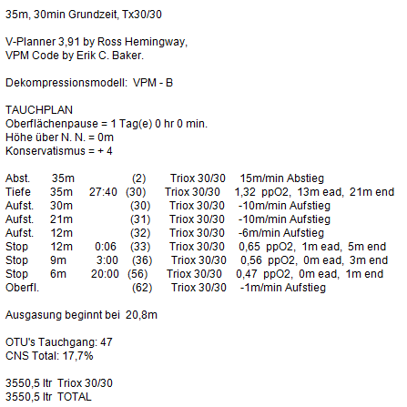
Runtime-Table

Slide 57
Runtime-Table auf den Slades
Slades mit Runtime-Table
Fotos: Steffen Kaufmann

Slide 58
Tauchgangskontrollblatt Triox 1/2

Slide 59
Tauchgangskontrollblatt Triox 2/2

Slide 60
Beispielaufgaben: Tauchgangsberechnung
Planungsübung: Erstellen einer Runtimetable inkl. Minimumgas und Flaschengröße:
Tauchgang 1:
50m, 20min Grundzeit, Zweierteam / Dreierteam mit und ohne Nx50 Dekogas
Tauchgang 2:
35m, 30min Grundzeit, Zweierteam / Dreierteam mit und ohne Nx50 Dekogas

Slide 61
Gaslogistik
Welches Gas für was?

Slide 62
Gaslogistik - typischer Gase im Sporttauchen
Im technischen wie auch im Sporttauchen werden zunehmend auch Gase verwendet, die sich in ihrer Zusammensetzung von Luft unterscheiden.
Verwendete Gase sind:
Druckluft (21% Sauerstoff, 78% Stickstoff, 1% Edelgase)
Sauerstoff (für Nitrox*/**)
Helium (für Triox / Trimix*/**)
Argon (als Tariergas)
Notes:
Edelgase bestehen hauptsächlich aus Argon
Bestandteile trockner Luft (http://de.wikipedia.org/wiki/Luft - 24/05/11)
N₂ 78,084 %
O₂ 20,942 %
Ar 0,934 %
Zwischensummen 99,960 %

Slide 63
Gaslogistik – Herstellung von Tauchgasen
Herstellung und Einsatz von Gasen entsprechend der Anforderungen:
(Tauch-)Zeit
Tiefe
Weitere (Einsatz-)Bedingungen
Herstellung der Gasgemische durch:
Überströmen nach der Partialdruckmethode
Füllung durch Kompression
Notes:
Weitere Einsatzbedingungen: Kälte, Höhe über n. N., Wiederholungs-TG
- Bewusst keine Aufzählung von Gravimetrischer- und Membran-Methode, da diese entweder keine oder eine untergeordnete Relevanz bei der Herstellung von Tauchgasen im Bereich Nitrox**/Trimix haben.

Slide 64
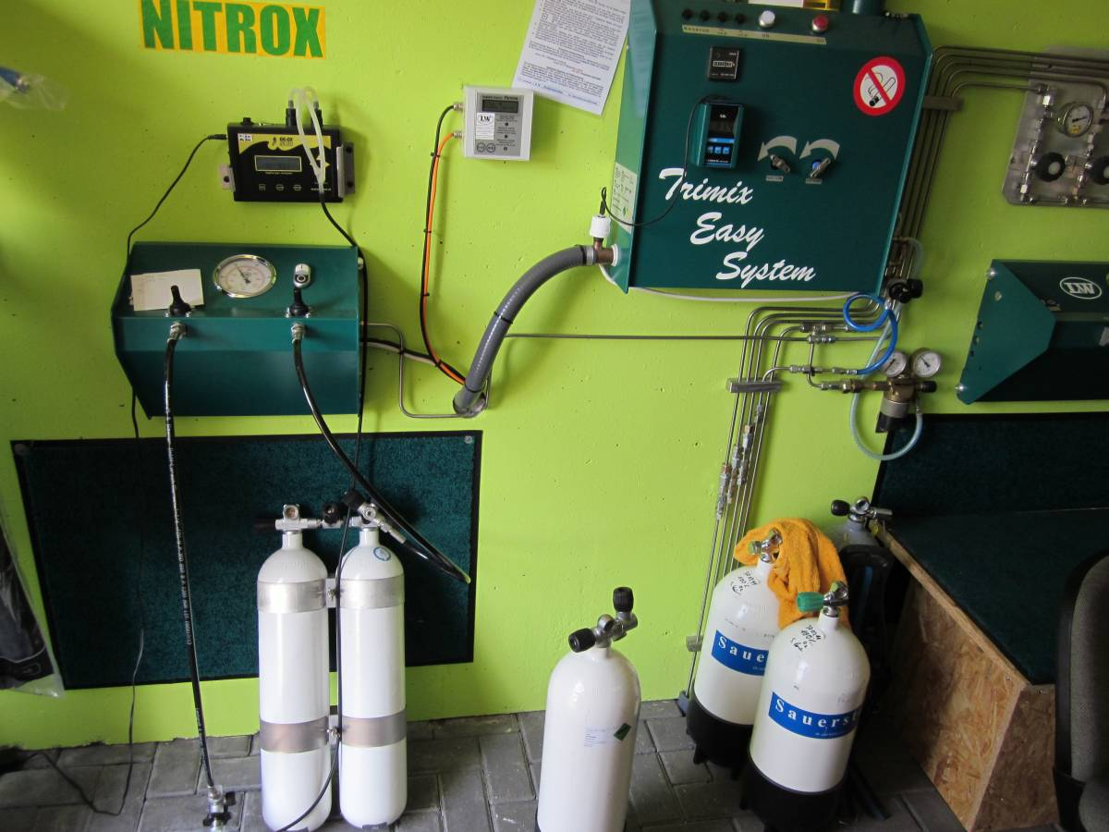
Nitrox-Kompressor - Anwendung
Fotos: Steffen Kaufmann
Notes:
Vormischung unter Atmosphären-Druck: Kontrolle der Bestandteile
Nitrox-Kompressor komprimiert bis zum Zieldruck
Gasanalyse des fertigen Gemisches
Vorteile:
kein reiner Sauerstoff unter Druck
genaue Gasgemische durch Voranalyse und Nachanalye
Nachteile:
teurer und wartungsaufwändiger Nitrox-Kompressor benötigt

Slide 65
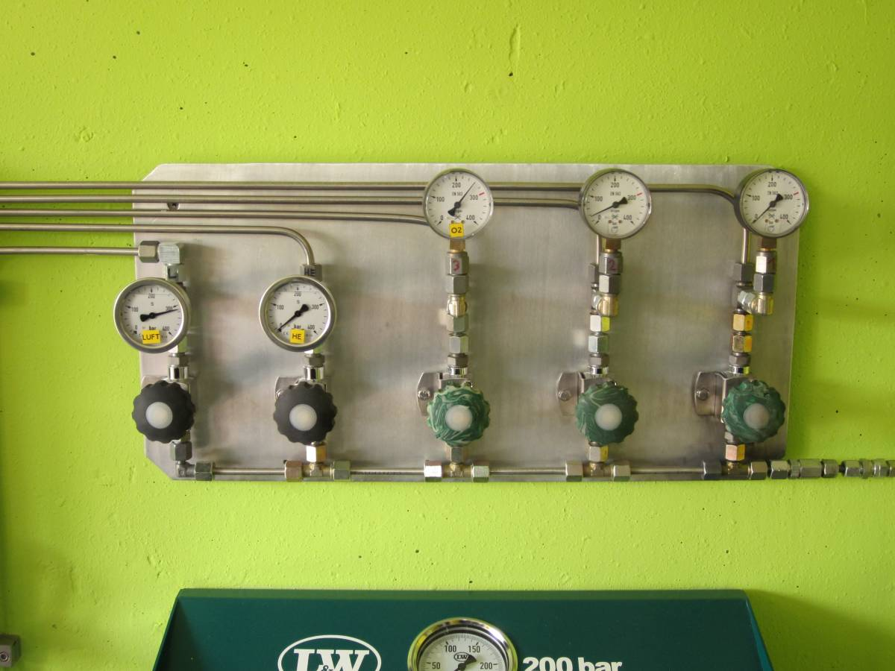
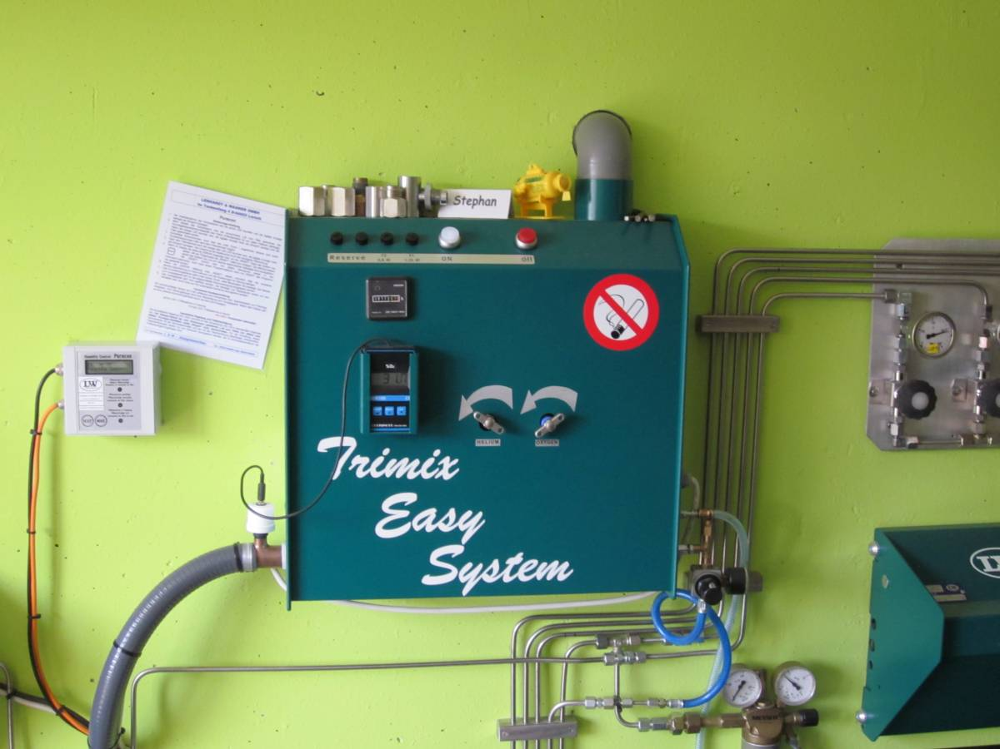
Nitroxkompressor - Anwendung
Mischpult mit Voranalyse
Speicherflachen-Batterie für die Vormischung
Fotos: Steffen Kaufmann
Notes:
Verschiedene Speicherflaschen mit unterschiedlichen vorgemischten Gasen
Am Mischpult wird eine Feinabstimmung vorgenommen und die Vormischung analysiert

Slide 66
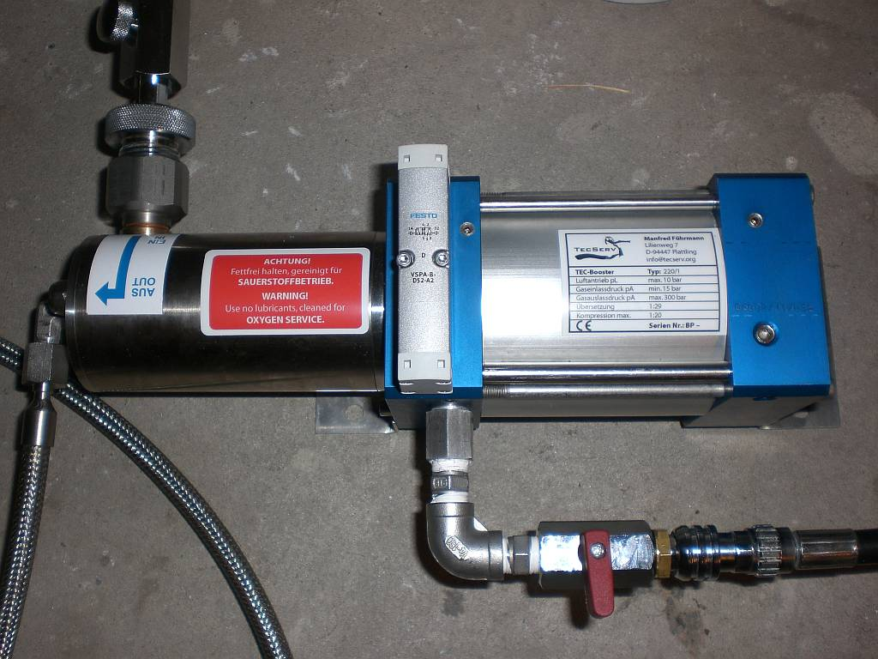
Ziele und Verwendung von Boostern
Foto: Falko Höltzer
Notes:
Pneumatischer Booster
Speicherflaschen-Anschluss (Saugseite)
Zielflaschen-Anschluss (Druckseite)
Arbeitsanschluss / Antriebsflasche für die Kompression (Antriebsdruck)
Pervers hoher Verbrauch!

Slide 67
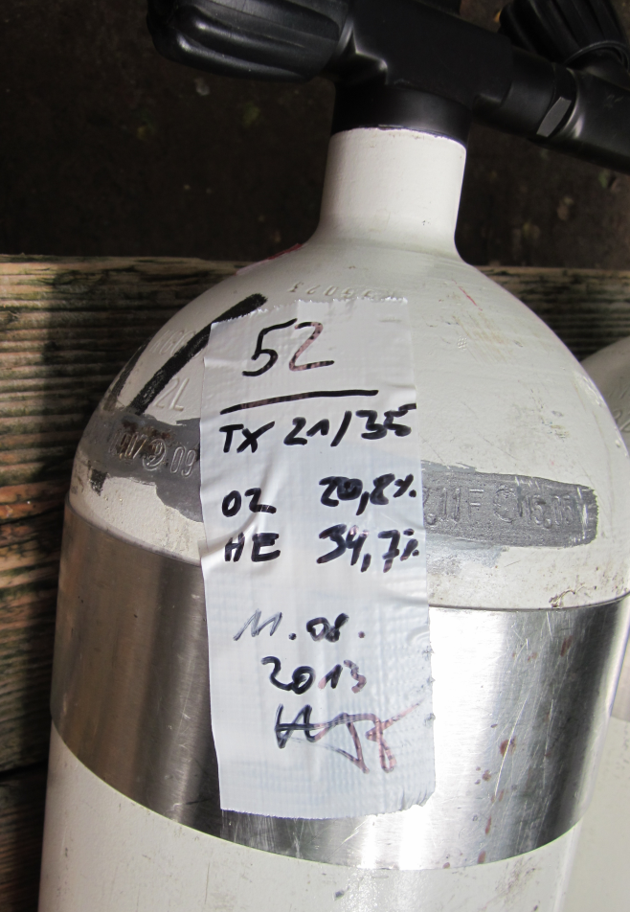
Beschriftung und Etikettierung von Tauchflaschen
Festgelegte MOD
Gemisch
Analyseergebnis O₂
Analyseergebnis He
Füller, Datum
45m
Tx 21/35
21,4 % O₂
35,2 % He
Kaufmann,01.04.12

Slide 68
Gasanalyse
Es muss immer sichergestellt werden, dass die verwendeten Gase sich in ihrer Zusammensetzung mit der TG-Planung decken!
Daher werden die verwendeten Gase typischerweise unmittelbar vor dem TG Benutzung analysiert.
Eine Abweichung von ± 5% beim Heliumanteil wird in Bezug auf den Dekompressionsplan als Vertretbar angesehen¹. Ggf. MOD Verschiebung beachten!
Eine Abweichung von ± 1% beim Sauerstoffanteil wird in Bezug auf den Dekompressionsplan als Vertretbar angesehen¹. Ggf. MOD Verschiebung beachten!
¹ VDST-Ordnung Nitrox & Technisches Tauchen - Ausführungsbestimmungen

Slide 69
Genauigkeiten von Gasanalysen
Genauigkeit der Messgeräte beachten!
Typische Genauigkeiten von gebräuchlichen Analysatoren
± 0.5% (Analox 8000 Helium-Analyser)
± 1% (Helilyzer von Sumtec)
± 0.5% (NRC O2-Analyser)
± 0.1% ± Digit (GOX 100 O2-Analyser)
± 2.0% O2 und Helium (DE-OX SUB HE & O2 Analyser)
Die Angaben gelten unter Standard-Bedingungen: 1013 hPa, 25 °C, Trockene Luft und nur für neue Sensoren!
Notes:
DE-OX Sub HE => über den Gesamten Bereich, aber der ist nicht spezifiziert!

Slide 70
Wer darf Gase herstellen?
Wer Tauchflaschen für andere füllt, ist für den ordnungsgemäßen Zustand der Flasche verantwortlich (Betriebssicherheitsverordnung).
Wer darf Füllen/Mischen?
Personen über 18 Jahre:
Mit Sachkunde, Kenntnis der Betriebsanleitung und der Sicherheitsregeln (z. B. DTSA – Gasmischer)
mit Zuverlässigkeit
Andere Personen nur unter Aufsicht.
In Anlehnung an den VDST Lehrfoliensatz 2010
Notes:
- Folie in Anlehnung an Folie aus VDST Lehrfoliensatz 2010 – Kompressor 2

Slide 71
Feuchtigkeit in der Flasche
Trotz Einsatz von Boostern / Kompressoren kann Wasser in die Flasche gelangen!
Völlig entleerte Flasche beim Tauchen
Falsches Überströmen aus Spenderflaschen
Keine Trocknung nach der TÜV – Prüfung
Fehlende Ventiltrocknung vor dem Füllen
Überschrittene Filterstandzeiten des Kompressors
Ein Tropfen Wasser in einer 10 l-Flasche ist bereits die Grenze der DIN EN 12021
Zwei Tropfen Wasser entsprechen einer Luft-Sättigung bei 20⁰C - Vereisungsgefahr !
In Anlehnung an den VDST Lehrfoliensatz 2010
Notes:
In Anlehnung an : Folie VDST Lehrfoliensatz 2010 – Kompressor 1
Alles richtig gemacht und trotzdem feuchte Luft? Zwei Tropfen Wasser reichen!

Slide 72
Praxis
Abläufe und Übungen

Slide 73
Predive-Sequence
Von oben nach unten von links nach rechts!
Sitz der Maske?
Ventile offen?
Jacket befüllen, Schnellablässe prüfen, Inflator prüfen
Trocki befüllen, Ventilstellung prüfen
Blei?
Lampe? Reserve Lampen?
Druckprüfung
Ggf. Stage überprüfen, Ventil geschlossen, Beschriftung und Druck i. O.?
Bubblecheck (auf 3-5m)

Slide 74
Dekompressionsstopps
Ein Dekompressionsstopp ist ein Halt, während des Aufstiegs, auf einer bestimmten Tiefe.
Während der Dekompressionsstopps sollte keine starre Haltung eingenommen werden, vielmehr sollte eine leichte Bewegung zur Durchblutungsförderung stattfinden.
Während der Dekompressionsstopps sollte eine horizontale Wasserlage eingenommen werden (ggf. Boje als Orientierung nutzen).
Gruppe bleibt zusammen!
Approximation der e-Funktion mithilfe von künstlichen Stopps
Notes:
Ansprechen: Zeichen für die Dekostopps!

Slide 75
Ventilmanagement
Kontrolle des Backupreglers
Schließen des Hauptventils mit rechten Hand, Hauptregler mit der rechten Hand aus dem Mund und mit der linken Hand den Backupregler in den Mund nehmen und Hauptregler an den rechten oberen D-Ring klippen
Hauptventil mit der rechten Hand wieder öffnen, Hauptregler prüfen und zurückwechseln auf Hauptregler
Brücke mit der rechten Hand schließen, mit der linken Hand öffnen.
Zweitventil mit der linken Hand schließen, Backupregler leer atmen und Zweitventil wieder öffnen
Kontrolle der Ventilstellungen

Slide 76
Setzen der Boje
Mit Tauchpartner verständigen, dass die Boje gesetzt wird.
Tiefe kontrollieren, Partner (Sicht-) Kontakt sicherstellen
Boje aus der Tasche holen und ggf. Zusammenbauen
Sichtkontakt zum Partner suchen
Wechsel von Haupt- auf Backupregeler
Sichtkontakt zum Partner suchen
Boje befüllen
Aufgestiegene Boje sichern
Rückwechseln auf Hauptregler und Ende der Übung
Die Gruppe sichert und überwacht die gesamte Übung!

Slide 77
Bubble-Check
Sammeln der Gruppe auf 3-5m
Ein Gruppenmitglied lässt sich „bubblen“, alle anderen Gruppenmitglieder suchen nach Unregelmäßigkeiten an der Ausrüstung (Blasenabgang, Schlauchführung, offene Schnallen, Taschen, etc.).
Derjenige der gerade überprüft wird, hält die Luft an und wartet bis die Gruppe fertig mit dem „bubblen“ ist.
Nachdem alle Gruppenmitglieder überprüft worden sind geht der gemeinsame Abstieg weiter.
Ein Bubble-Check bringt Ruhe in die Tauchgruppe nach dem Abtauchen! Auch ist er ein guter Test, ob der Druckausgleich bei allen “funktioniert”.

Slide 78
Defekte Instrumente
Nutzung des eigenen zweiten Computers. Ist das nicht möglich:
Nutzung der restlichen Computer in der Tauchgruppe (unterschiedliche Vorsättigung beachten)
oder
Setzen einer Boje und Minimum Dekompression an der Boje
Abhängig vom Tauchgang: z. B. 2min auf 9m, 10min auf 6m und „bis die Flasche leer“ ist auf 3m
Abschätzung der Tiefe: Nutzen der Knoten im Bojenseil auf 3m, 6m, 9m und 12m
Abschätzung der Zeit: Ausnutzung das ein Mensch ca. 12-15 Atemzüge pro Minute hat

Slide 79
Kontrollfragen
Zum Tauchen welcher Gemische befähigt Triox?
Warum ist Triox besser als Luft?
Was ist die END? Was ist MOD? Welche Partialdruckgrenzwerte gibt es?
Warum trägt gute körperliche Kondition zur Tauchsicherheit bei?
Wie berechne ich eine Runtime? Was muss ich beachten?
Welche Anforderungen gibt es an die Ausrüstung?

Slide 80
Wie geht es weiter?
Mit der Praxis! Tauchen lernt man nur durch Tauchen!
Ein Wochenende (Samstag / Sonntag) in Hemmoor mit 2 TG am Tag mind. 60 min dauer - 4 Übungstauchgänge in horizontaler Lage
Jeder Übungstauchgang beinhaltet die vollständige Planung, Vor- und Nachbriefung mit Bestimmung des AMV nach jedem TG.
Vier Übungsschwerpunkte:
Einführung in das teamorientierte Tauchen
Gasanalyse und Etikettierung der Gase, Pre-Dive-Sequence inkl. Bubblecheck sowie anschließend die Einhaltung der MOD/END und der Aufstiegsgeschwindigkeit (→ 21 m mit 10 m/min; 21 m → 6 m mit 6 m/min; 6m → 0m mit 1 m/min)
Ventilmanagement
Aufstiegsübungen mit simulierten Stops und Bojenmanagement

Slide 81
Vielen Dank!
für eure Aufmerksamkeit!
Fragen, Anmerkungen und Verbesserungen?
sk@steffen-kaufmann.com

Slide 82
Todo
Fotos
Schlauchführung mit Taucher
Spool mit Knoten
Bottom-Timer,
Flaschen und Etikettierung
UW Bilder und Videos?
Alle Grafiken selbst zeichnen

